Slide 1
Η ΔΥΝΑΜΗ ΤΟΥ 10
Από το απειροελάχιστο
στο …άπειρο
.

Slide 2
Αυτό είναι ένα ταξίδι υψηλών ταχυτήτων, με άλματα επί 10.
Ξεκινάμε το ταξίδι μας με 10⁰ δηλ. απόσταση 1 μέτρου, και αυξάνοντας 10 φορές σε κάθε βήμα , ή 10¹ (10 μέτρα), 10² (10x10 = 100μ., 10³ (10x10x10 = 1.000μ.), 10⁴ (10x10x10x10 = 10.000μ.), κ.ο.κ., μέχρι …..τα όρια τον γνώσεών μας σε περιοχές εκτός του γαλαξία μας.
Αργότερα θα επιστρέψουμε, λίγο γρηγορότερα, μέχρι το σημείο αφετηρίας μας και θα συνεχίσουμε το ταξίδι μας στην αντίθετη κατεύθυνση, δια του 10 κάθε φορά στον μικρόκοσμο.
Παρατηρήστε στις σταθερές τον νόμων του σύμπαντος και αναλογιστείτε πόσα πράγματα απομένουν να ανακαλύψουμε...

Slide 3
ΚΑΛΟ ΤΑΞΙΔΙ!

Slide 4
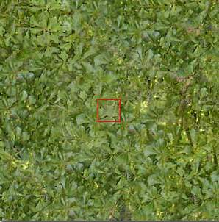
10⁰
^{1 μέτρο}
Απόσταση
από μερικά
φύλλα στον κήπο

Slide 5
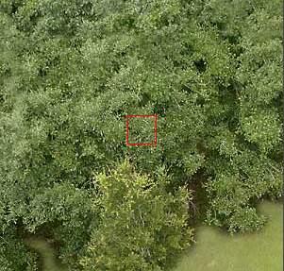
10¹
10 μέτρα
Ξεκινάει το
ταξίδι προς
τα πάνω....

Slide 6
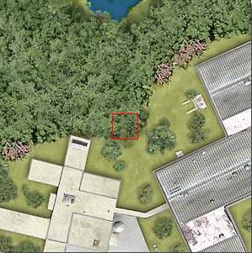
10²
100 μ.
Σ’ αυτή την απόσταση βλέπουμε τα όρια του δάσους και μερικά κτίρια

Slide 7
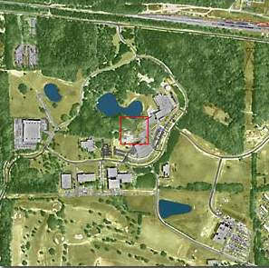
10³
1 χλμ.
Από μέτρα σε χιλιόμετρα..
Από αυτό το ύψος είναι δυνατό το άλμα με αλεξίπτωτο..

Slide 8
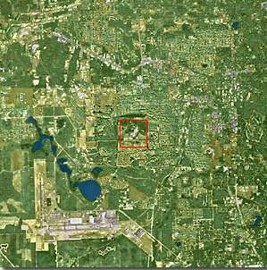
10⁴
10 χλμ.
Διακρίνουμε την πόλη πλέον αλλά όχι και τα κτίρια

Slide 9
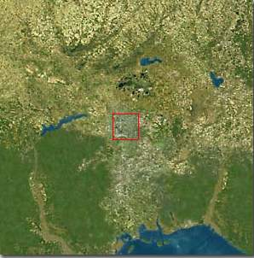
10⁵
100 χλμ.
Από αυτό το ύψος, η πολιτεία της Φλόριντα των ΗΠΑ αρχίζει να διακρίνεται..

Slide 10
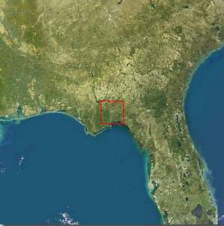
10⁶
1.000 χλμ.
Κλασική εικόνα από δορυφόρο

Slide 11
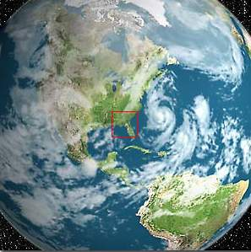
10⁷
10.000 χλμ.
Το βόρειο ημισφαίριο της Γης και τμήμα της Λατινικής Αμερικής

Slide 12
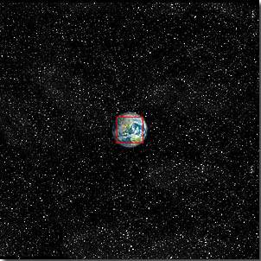
10⁸
100.000 χλμ.
Η Γη αρχίζει να δείχνει μικρή

Slide 13
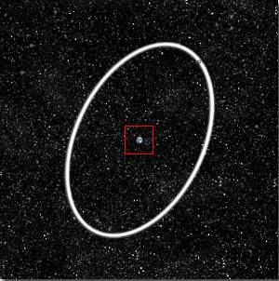
10⁹
1 εκατ. χλμ.
Η Γη και η τροχιά της Σελήνης σε λευκό....

Slide 14
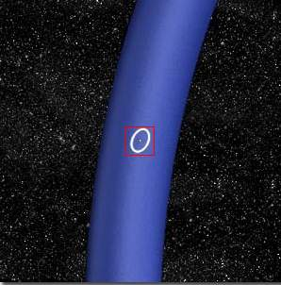
10¹⁰
10 εκατ. χλμ.
Τμήμα της τροχιάς της Γης γύρω από τον Ήλιο σε μπλε

Slide 15
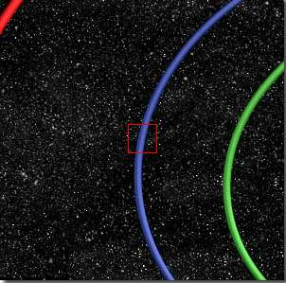
10¹¹
100 εκατ. χλμ.
Τροχιές Γης και Αφροδίτης

Slide 16
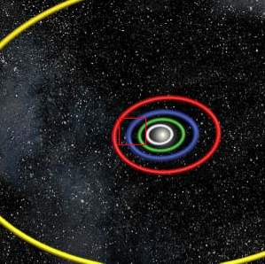
10¹²
1 δισεκ. χλμ.
Τροχιές Ερμή, Αφροδίτης, Γης, Άρη και Δία.

Slide 17
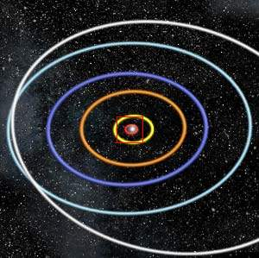
10¹³
10 δισεκ. χλμ.
Σε αυτή την απόσταση, παρατηρούμε το ηλιακό σύστημα και τις τροχιές των πλανητών

Slide 18
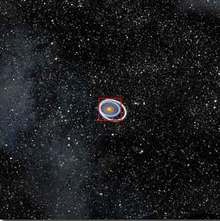
10¹⁴
100 δισεκ. χλμ.
Το ηλιακό σύστημα αρχίζει να δείχνει μικρό

Slide 19
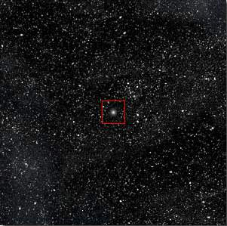
10¹⁵
1 τρισεκ. χλμ.
Ο Ήλιος δεν είναι παρά ένα μικρό αστέρι ανάμεσα σε χιλιάδες

Slide 20
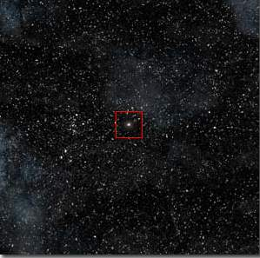
10¹⁶
1 έτος φωτός
Σε αυτή την απόσταση, ο Ήλιος δεν είναι παρά μία μικρή κουκίδα

Slide 21
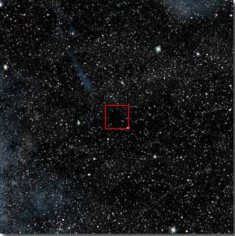
10¹⁷
10 έτη φωτός
Εδώ δε διακρίνουμε τίποτα απολύτως, στο άπειρο.

Slide 22
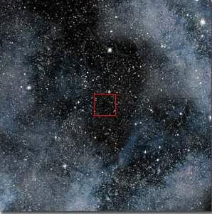
10¹⁸
100 έτη φωτός
“Τίποτα” Μόνο αστέρια και νεφελώματα

Slide 23
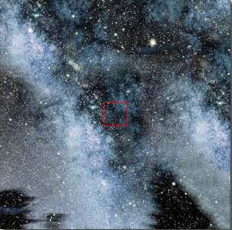
10¹⁹
1.000 έτη φωτός
Σε αυτή την απόσταση διανύουμε τμήμα του γαλαξία μας.

Slide 24
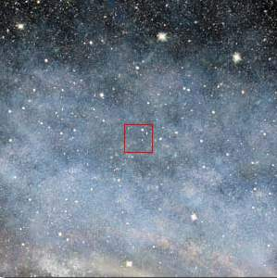
10²⁰
10.000 έτη φωτός
Το ταξίδι στο γαλαξία μας συνεχίζεται.

Slide 25
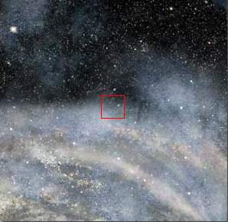
10²¹
100.000 έτη φωτός
Φτάνουμε στην εξωτερική περιφέρεια του γαλαξία μας.

Slide 26
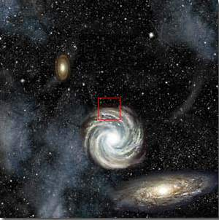
10²²
1 εκατ. έτη φωτός
Σε αυτή την ασύλληπτη απόσταση διακρίνουμε και άλλους γαλαξίες.

Slide 27
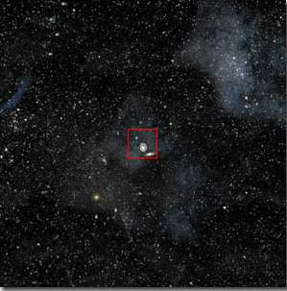
10²³ - 10 εκατ. έτη φωτός
Σε αυτή την απόσταση, όλοι οι γαλαξίες εμφανίζονται ως κουκίδες με τεράστια κενά μεταξύ τους.
Το μοτίβο επαναλαμβάνεται σε όλο και μεγαλύτερη κλίμακα.
Μπορούμε να συνεχίσουμε αυτό το ταξίδι με τη φαντασία μας αλλά θα επιστρέψουμε γρήγορα στο …σπίτι μας.

Slide 28
10²²

Slide 29
10²¹

Slide 30
10²⁰

Slide 31
10¹⁹

Slide 32
10¹⁸

Slide 33
10¹⁷

Slide 34
10¹⁶

Slide 35
10¹⁵

Slide 36
10¹⁴

Slide 37
10¹³

Slide 38
10¹²

Slide 39
10¹¹

Slide 40
10¹⁰

Slide 41
10⁹

Slide 42
10⁸

Slide 43
10⁷

Slide 44
10⁶

Slide 45
10⁵

Slide 46
10⁴

Slide 47
10³

Slide 48
10²
Ακόμα πιο κοντά

Slide 49
10¹
Τώρα θα εξερευνήσουμε …μικροσκοπικές κλίμακες

Slide 50
10⁰
Έχουμε φτάσει στο σημείο αφετηρίας μας. Απόσταση ενός μέτρου.

Slide 51
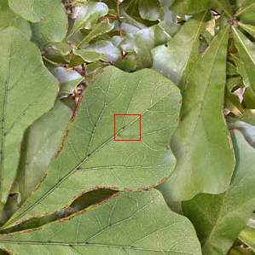
10⁻¹
10 cm
Διακρίνουμε τις λεπτομέρειες ενός φύλλου.

Slide 52
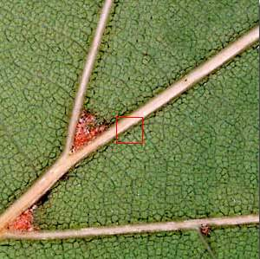
10⁻²
1 cm
Διακρίνουμε τις δομές του φύλλου

Slide 53
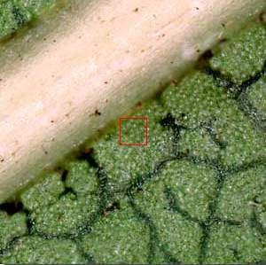
10⁻³
1 mm
Διακρίνουμε τις κυτταρικές δομές…

Slide 54
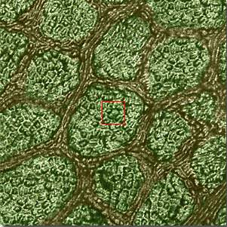
10⁻⁴
100 microns
Τα κύτταρα προσδιορίζονται. Βλέπουμε τα σημεία όπου ενώνονται.

Slide 55
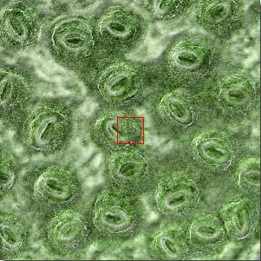
10⁻⁵
10 microns
Ταξιδεύουμε μέσα στο κύτταρο...

Slide 56
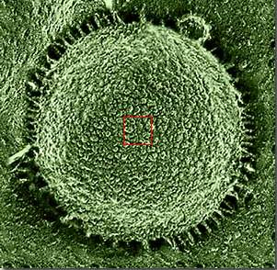
10⁻⁶
1 microns
Διακρίνουμε τον πυρήνα του κυττάρου.

Slide 57
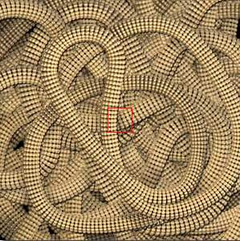
10⁻⁷
1.000 Amgstrons
Τώρα διακρίνουμε τα χρωμοσώματα.

Slide 58
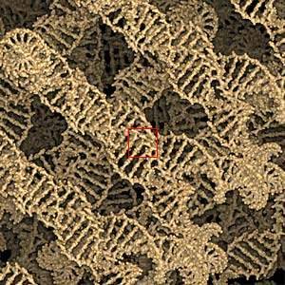
10⁻⁸
100 Amgstrons
Διακρίνουμε το DNA.

Slide 59
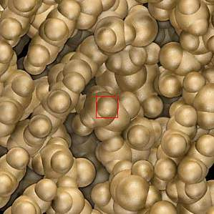
10⁻⁹
10 Amgstrons
Μπορούμε να μελετήσουμε χρωμοσωματικά τμήματα.

Slide 60
10⁻¹¹
10 picometers
Παρατηρούμε την τροχιά των ηλεκτρονίων.

Slide 61
10⁻¹²
1 Picometer
Ένας μεγάλος κενός χώρος ανάμεσα στον πυρήνα του ατόμου και τις τροχιές των ηλεκτρονίων...

Slide 62
10⁻¹³
100 Fentometers
Εδώ διακρίνουμε τον πυρήνα του ατόμου.

Slide 63
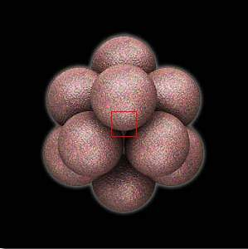
10⁻¹⁴
10 Fentometers
Η πυρήνας ενός ατόμου άνθρακα.

Slide 64
10⁻¹⁵
1 Fentómeter
Βρισκόμαστε στα όρια της επιστημονικής φαντασίας και βλέπουμε ένα πρωτόνιο.

Slide 65
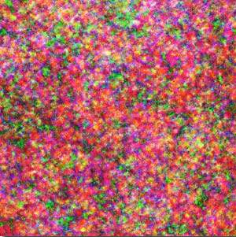
10⁻¹⁶
100 Atometers
Μελετάμε πλέον τα σωματίδια ‘quark’
Δεν μπορούμε να εξερευνήσουμε περισσότερο... Με βάση τις σύγχρονες επιστημονικές γνώσεις. Βρισκόμαστε στα όρια της ύλης...

Slide 66
ΤΕΛΟΣ !

